Slide 1
原有服务拆分方案优缺点
缺点：
1. 无法全局统一架构，拆分一处架构一处这种情况风险高
2. 目前项目和需求耦合度极高，拆分一处会影响多处功能，测试成本高，部署生产风险高
3. 拆分方案开发时间跨度长
4. 拆分需要开发人员了解所有功能点，否侧拆分一处会因为耦合关系导致其他功能不可用
5. 如果拆分，必然脱离不了现有功能逻辑，达不到重构目的
6. 需要大量时间阅读现有代码，耗费时间
优点：
1. 迭代方式，可以让用户不断拥有优化后的用户体验，但也面临程序出现问题的可能性
彻底重构方案优缺点
缺点：
1. 重构期间原有用户体验不会有改进
优点：
1. 可以统一整体架构方案
2. 测试成本居中，谁开发的接口谁测试
3. 开发人员无需了解项目所有功能，只负责某一模块，开发上手快
4. 摆脱现有系统逻辑，重新设计，不会影响现有系统

Slide 2
系统重构工作流程
需求设计
需求评审
模块分工
模块调研
模块实现方案评审
上线
代码review
模块研发

Slide 3
后端项目架构技术
spring cloud
nginx
redis
文件服务待定
MySQL
Linux系统
开发中需要Linux服务器1台，4核16G

Slide 4
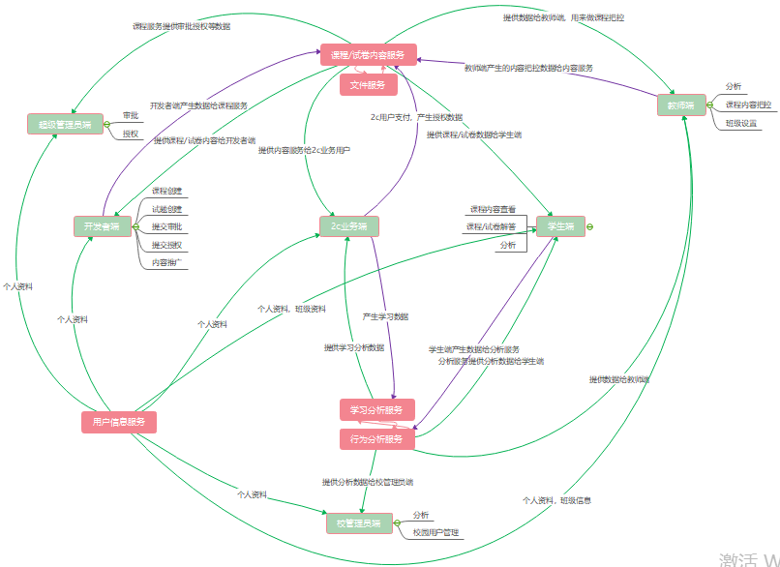
服务拆分图

Slide 5
计算分数，存储学生行为
信息，包括提交的答案数
据，学习时常次数等等
产生的数据与计算落在分析服务上
用户信息，班级信息，
授权信息，学校信息
分析服务
用户服务
课程服务
文件服务

Slide 6
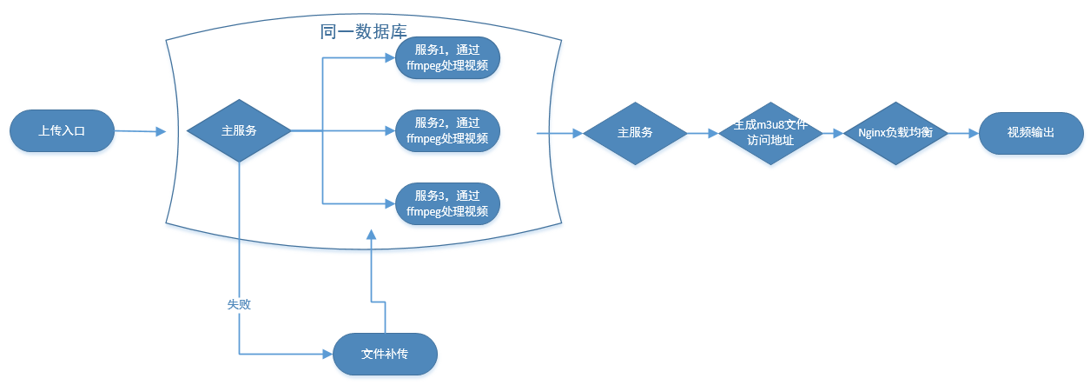
文件服务架构

